Slide 1
Árais Máithreacha agus Naíonán
Stair na Sraithe Sóisearaí
Aonad 4

Slide 2
Aonad 4: Imlíne
Sleamhnán | Uimhir na Gníomhaíochta | Ainm na Gníomhaíochta | Cur síos
3 | 1 | Bunfhoinsí | Sainchomharthaí de bhunfhoinsí (ionchur an mhúinteora, plé uile ranga)
4 | 2 | Post an staraí | An chaoi a n‑úsáideann an staraí Catherine Corless bunfhoinsí (obair indibhidiúil, ionchur an mhúinteora) NB: Rochtain ar an Idirlíon ag teastáil anseo
5 | 3 | Marian Bridget Mulryan | Scrúdú doiciméid de pháiste a fuair bás in áras Thuama (obair bheirte, obair i ngrúpaí beaga, ionchur an mhúinteora) NB: Rochtain ar an Idirlíon ag teastáil anseo
7 | 4 | Foinsí tánaisteacha | Sainchomharthaí d’fhoinsí tánaisteacha, ach úsáid a bhaint as obair Catherine Corless mar eiseamláir (obair bheirte)
8 | 5 | Roghanna | Roghanna don láthair adhlactha i dTuaim (ionchur an mhúinteora, obair i ngrúpaí beaga)
9 | 6 | Ráiteas | Leithscéal Bon Secours agus an rialtais (obair i ngrúpaí beaga, ionchur an mhúinteora)
10 | 7 | Spás Cróga níos Leithne | Comhaontú Spáis Chróga chun aghaidh a thabhairt ar an oidhreacht a bhaineann le hollstruchtúr an choimeádta (plé uile ranga)
11 | 8 | Déileáil agus athléimneacht | Scrúdú doiciméid lena thaispeáint an chaoi a bhfulaingíonn marthanóir amháin na cuimhní (obair bheirte, obair i ngrúpaí beaga)
13 | 9 | Amlíne na foghlama | Machnamh (ionchur an mhúinteora, obair indibhidiúil)

Slide 3
Gníomhaíocht 1: Bunfhoinsí
is é an finné a chruthaíonn iad, finné a théann i ngleic leis an imeacht nó leis an bpróiseas, agus is minic a dhéantar machnamh ar thuairim indibhidiúil an rannpháirtí nó ar thuairim an fhinné ábhartha
an buneolas is riachtanaí ar an imeacht/ar an bpróiseas atá faoi scrúdú, tá na bunábhair a n‑oibríonn staraithe leo chomh riachtanach céanna nuair a bhíonn siad ag iarraidh tuiscint a fháil ar dhaoine, ar imeachtaí agus/nó ar phróisis agus le linn dóibh a bheith ag baint tátail faoin am a caitheadh
is iad an bunábhar ar a bhfuil na foinsí tánaisteacha bunaithe
d’fhéadfaidís a bheith san fhormáid bhunúil (m.sh. litreacha lámhscríofa), i bhfoirm mhicreascannáin, dhigiteach/leictreonach nó i bhfoirm fhoilsithe [priontáilte]
is féidir iad a fháil i dtrí chineál foinse: taifeadtaí oifigiúla; foinsí foilsithe; foinsí príobháideacha

Slide 4

Gníomhaíocht 2: Post an staraí
“Tuam and Ireland’s shame: unedited interview with Catherine Corless”
Mar a sheinntear an físeán, coinnigh do chluasa bioraithe le haghaidh na bhfreagraí ar na ceisteanna seo:
Cé na daoine agus na heagraíochtaí a ndearna Catherine Corless teagmháil leo nuair a bhí sí ag cuardach fianaise ar bhásanna adhlacthaí na bpáistí in áras Máithreacha agus Naíonán Thuama?
Céard iad na bunfhoinsí a fuair sí?
Cén t‑eolas a bhí ar fáil sna bunfhoinsí seo?
Céard iad na tátail a bhain sí?
Céard a rinne Catherine Corless lena chinntiú go raibh a cuid tátal chomh hiontaofa agus ab fhéidir?
Téigí i mbeirteanna agus cuirigí bhur bhfreagraí i gcomparáid lena chéile.
Déan nóta d’aon eolas breise atá ag do chomhpháirtí.
Seinn ón tús go dtí 12.00 nóiméad

Slide 5
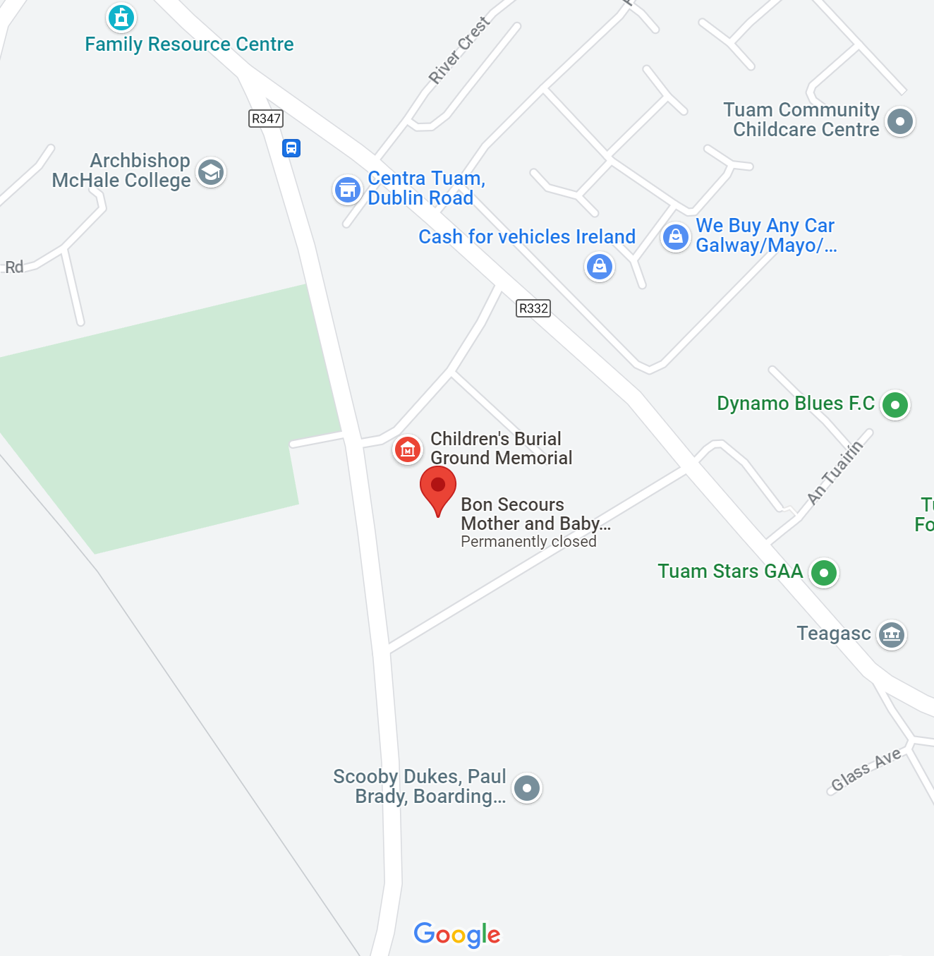
Gníomhaíocht 3: Marian Bridget Mulryan
Féach ar Doiciméad 2 - Teastas Breithe do Marian Bridget Mulryan, “Ollscoil na Gaillimhe", Aitheantas na sócmhainne: 13674, Aitheantas Taifeadta Cartlainne TOHP, https://digital.library.universityofgalway.ie/p/ms/asset/13674

Slide 6
Names of the 796 children certified to have died at the Tuam Mother and Baby home between 1925-1960
Seinn ón tús go dtí 5.08 nóiméad

Slide 7
Gníomhaíocht 4: Foinsí tánaisteacha
Cuardaigh ar líne íomhá de leabhar Catherine Corless, Belonging
fianaise stairiúil a chur i láthair
léirmhíniú ar an bhfianaise sin a chur ar fáil
baintear tátail faoi na daoine/faoin imeacht/faoi na próisis a tuairiscíodh sa bhunfhoinse/(sna bunfhoinsí).
Bíonn foinse thánaisteach céim amháin scartha ón imeacht/ón bpróiseas atá faoi scrúdú.
Is é cuspóir na foinse tánaistí chun áitiú ar an léitheoir dearcadh nua a chur i bhfeidhm.
Nuair atá tú ag léamh foinse thánaisteach, tabhair faoi deara an chaoi a léiríonn an scríbhneoir a anailís agus a léirmhíniú.
Cuimhne cinn Catherine Corless, tá Belonging, bunaithe ar áras Thuama agus ar a cuid oibre mar staraí.
An sampla é Belonging de bhunfhoinse nó d’fhoinse thánaisteach? Mínigh do fhreagra.

Slide 8

Gníomhaíocht 5: Roghanna
Cuimhneacháin a dhéanamh
Dí-adhlacadh na n‑iarsmaí daonna aithnide
Tochailt fhóiréinseach agus athshlánú na n‑iarsmaí daonna aithnide
Tochailt fhóiréinseach agus athshlánú na n‑iarsmaí daonna aithnide le tuilleadh meastóireachta agus tochailte i réimsí spéise eile
Tochailt fhóiréinseach sa limistéar ar fad atá ar fáil, baint agus aithint na n‑iarsmaí daonna.
Éist le mír físe as “They’ll even come after your soul”. Eipeasóid 2, podchraoladh staire béil Thuama, 20.59-22.25 nóiméad

Slide 9
Gníomhaíocht 6: Ráiteas
Ráiteas Shiúracha Bon Secours ar fhoilsiú na
Tuarascála de chuid an Choimisiúin Imscrúdúcháin ar Árais Máithreacha agus Naíonán.
Léirítear stair dár dtíre i dtuarascáil an Choimisiúin inar eitíodh go leor ban agus páistí, ina balbhaíodh iad agus inar fágadh ar lár iad; ina raibh siad i gcruachás; agus inar léiríodh dímheas ar a ndínit dhaonna nádúrtha, sa saol agus maidir le dul in éag.
Bhí ár Siúracha de chuid Bon Secours mar chuid den stair bhrónach seo.
Reáchtáil ár Siúracha an tÁras Máithreacha agus Naíonán i dTuaim ó 1925 go 1961. Níor chomhlíonamar caighdeán na Críostaíochta agus an tÁras á reáchtáil againn. Theip orainn ómós a thaispeáint do dhínit dhúchais na mban agus na bpáistí a tháinig chuig an Áras. Theip orainn comhbhá a thaispeáint dóibh, comhbhá a theastaigh go géar uathu. Bhíomar mar chuid den chóras inar fhulaing siad, ina raibh siad uaigneach agus inar gortaíodh go dona iad. Aithnímid go háirithe gur adhlacadh na naíonáin agus na páistí a fuair bás ag an Áras go dímheasúil agus ar bhealach do-ghlactha. Tá an-aiféala orainn as an méid sin ar fad.
Gabhaimid ár leithscéal ó chroí leis na mná agus na páistí in áras Máithreacha agus Naíonán Thuama, lena dteaghlaigh agus le muintir na tíre seo.
Ní féidir leigheas go dtí go n‑aithneofar an méid a tharla. Tá súil againn agus táimid ag guí go dtiocfaidh leigheas chuig na daoine a gortaíodh; na daoine atá beo fós agus na daoine a fuair bás. Tá súil againn gur féidir linn, lenár n-ardeaglais agus lenár dtír foghlaim ón stair seo.

Slide 10
Gníomhaíocht 7: Spás Cróga níos Leithne
Léigh ár gComhaontú Spáis Chróga
An dteastaíonn Comhaontú Spáis Chróga uainn in Éirinn chun cuidiú linn maidir le hoidhreacht ár n‑institiúidí stairiúla, lena n‑áirítear árais Máithreacha agus Naíonán?
Céard a chaithfí a scriosadh / a chur leis / a athrú chun ár gComhaontú Spáis Chróga a leathnú lena aghaidh seo?

Slide 11

féach
Gníomhaíocht 8: Déileáil agus athléimneacht
Le haghaidh grianghraf de Peter Mulryan le hImreoirí Liathróide Láimhe, féach Ollscoil na Gaillimhe, Aitheantas na sócmhainne: 13665, Aitheantas Taifeadta Cartlainne TOHP, https://digital.library.universityofgalway.ie/p/ms/asset/13665
“...téigh amach agus buail liathróid in aghaidh balla agus faigh réidh leis an strus atá i do chloigeann.”
Peter Mulryan

Slide 12
Má chuireann aon rud a thagann chun cinn san aonad seo isteach ort, agus má theastaíonn tacaíocht uait, tar chugam tar éis an ranga, labhair le cara nó duine fásta a bhfuil muinín agat astu, agus/nó téigh i dteagmháil le:
Adoption Rights Alliance: www.facebook.com/AdoptionRightsAllianceIreland/
Barnardos Origins, Post Adoption and Bereavement Services: www.barnardos.ie
Na Samáraigh: www.samaritans.org
Guthán: 116 123
Childline: www.childline.ie
Guthán: 1800 66 66 66
Jigsaw: www.jigsaw.ie

Slide 13
Gníomhaíocht 9: Amlíne na foghlama
Roimh ré:
Aonad 1
Aonad 2
Aonad 3
Aonad 4
Anois
ROIMH RÉ: Úsáid an spás dronuilleogach chun an méid a bhí ar eolas agat faoi institiúidí stairiúla na hÉireann a scríobh síos, go háirithe an t‑áras Máithreacha agus Naíonán i dTuaim, sula ndéanfaidh tú na haonaid seo.
AONAID 1-4: Úsáid na spásanna ciorclacha chun taifead a dhéanamh ar d’fhoghlaim shuntasach sna hAonaid 1, 2, 3 agus 4 (rudaí a bhfuair tú amach fúthu nach raibh ar eolas agat cheana, scileanna a d’fhoghlaim nó a rinne tú, na príomhdhúshláin a tháinig chun cinn duit agus cén fáth a raibh siad dúshlánach duitse).
ANOIS: Úsáid an spás dronuilleogach chun nóta a dhéanamh d’aon cheist atá agat fós, rud ar bith ar mhaith leat tuilleadh eolais a fháil faoi agus an méid a dhéanfaidh tú anois chun freagraí a fháil ar na ceisteanna sin.

